Slide 1
楽曲SNSにおける楽曲コンテンツと動画コンテンツの並列マッチング処理システム
1821144:吉井 智哉 指導教員：鷹野 孝典

Slide 2

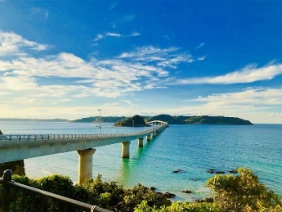


研究背景
スマートフォンなどで誰でも音楽を投稿することが可能になっている．そのためSNSなどに投稿される楽曲が大量になってきた．
同様に，動画共有を目的としたSNSが普及している．
これらの楽曲コンテンツや動画コンテンツを統合して，付加価値の高い新しいコンテンツを生成できると考えられる．
＋
動画
音楽付きの動画

Slide 3
関連研究
動画の印象評価データセット
[2015 大野]大野直樹，中村聡史，山本岳洋，後藤真孝，
「音楽動画への印象評価データセット構築とその特性の調査」，情報処理学会，2015
動画からの印象推定
[2016 清水]清水柚里奈，菅野沙也，伊藤貴之 ，嵯峨山
茂樹，高塚正浩，「動画特徴量からの印象推定に基づく
動画BGMの自動素材選出」， NICOGRAPH 2016
印象に合わせた音楽のアレンジ
[2007 大山]大山喜冴，伊藤貴之，
「DIVA：画像の印象に合わせた音楽自動アレンジの一手法の提案」，芸術科学会論文誌，2007

Slide 4

研究課題
ユーザから投稿される大量のデータを合成する場合，処理速度をできるだけ早くすることが，サービス向上につながる．
1台のサーバーで処理すると処理時間にも限界が生じるため，並列で処理する仕組みが必要である．
また，楽曲と動画を合成するための方法も検討する必要がある．
大量の楽曲データ
合成されたデータ
大量の動画データ
処理を分散するサーバー

Slide 5
研究目的
楽曲SNSにおける楽曲コンテンツと動画コンテンツの並列マッチング処理システムの提案
実験システムの構築
実験による，提案システムの実現可能性の評価

Slide 6

提案システムの概要
投稿された著作権フリーの音楽
音楽ジャンル分けシステム
音楽データベース
ジャンル分けされた音楽データベース
ラウンドロビンを利用し，いくつかのサーバーに処理を分散
動画と音楽のマッチングシステム
観光地推薦動画データベース
自分の主観で動画と音楽のジャンルでマッチング
観光地から明るい印象を受けるので，“元気が出る”音楽とマッチング
BGM付き観光地推薦動画データベース

Slide 7
印象による楽曲と動画のマッチング
楽曲と動画を印象によりマッチングする．
動画:観光地動画
楽曲: クラシックやインストルメンタルなど
一時的に自分の主観で動画にジャンル分けをし,ジャンル分けした音楽とのマッチングをする.ある程度完成し次第印象マッチングに挑戦する.

Slide 8
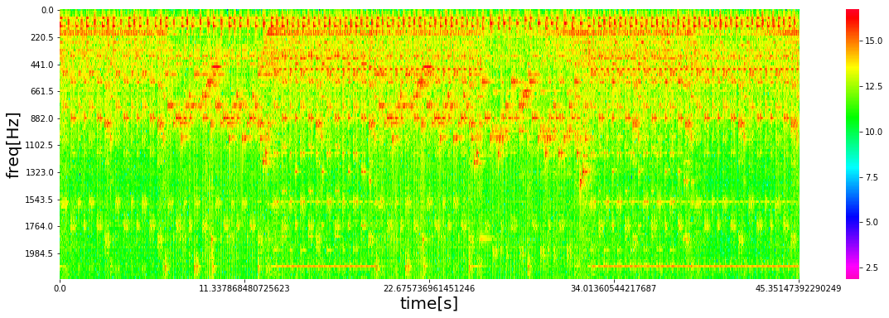
前期までの進捗
楽曲データを横軸に時間，縦軸に周波数を表した スペクトログラムにするプログラムの作成をした．
深層学習(Convolutional Neural Network)で，印象の学習を行う予定である．

Slide 9
今週の進捗
・raspberrypiにgithubからクローンしてディレクトリを作成
・ジュピターノートブックで作成したプログラムをraspberry piで動作するかの確認
→パッケージのインストールでエラーがいくつか
・heatmap.pyとCategorize.pyのディレクトリに関するソースコードの変更.

Slide 10
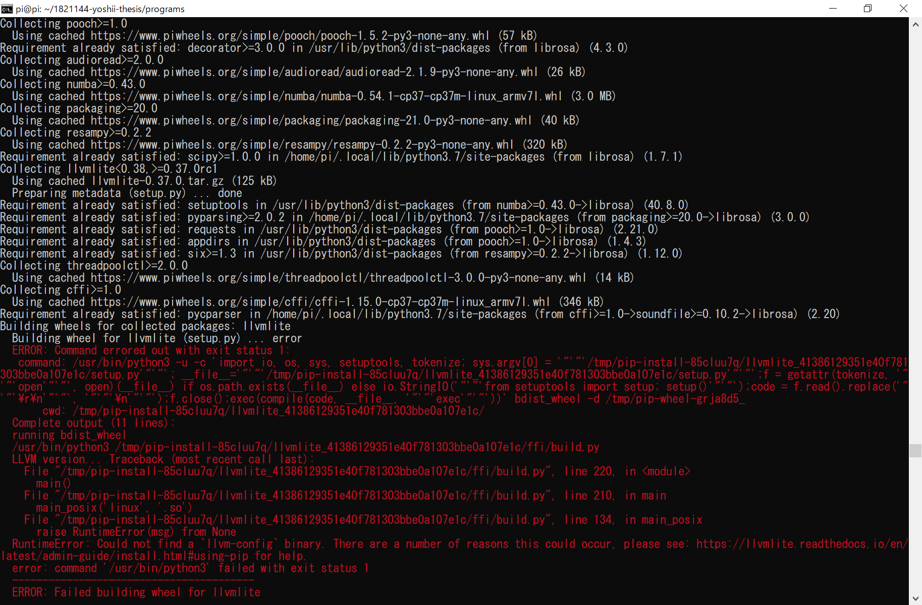
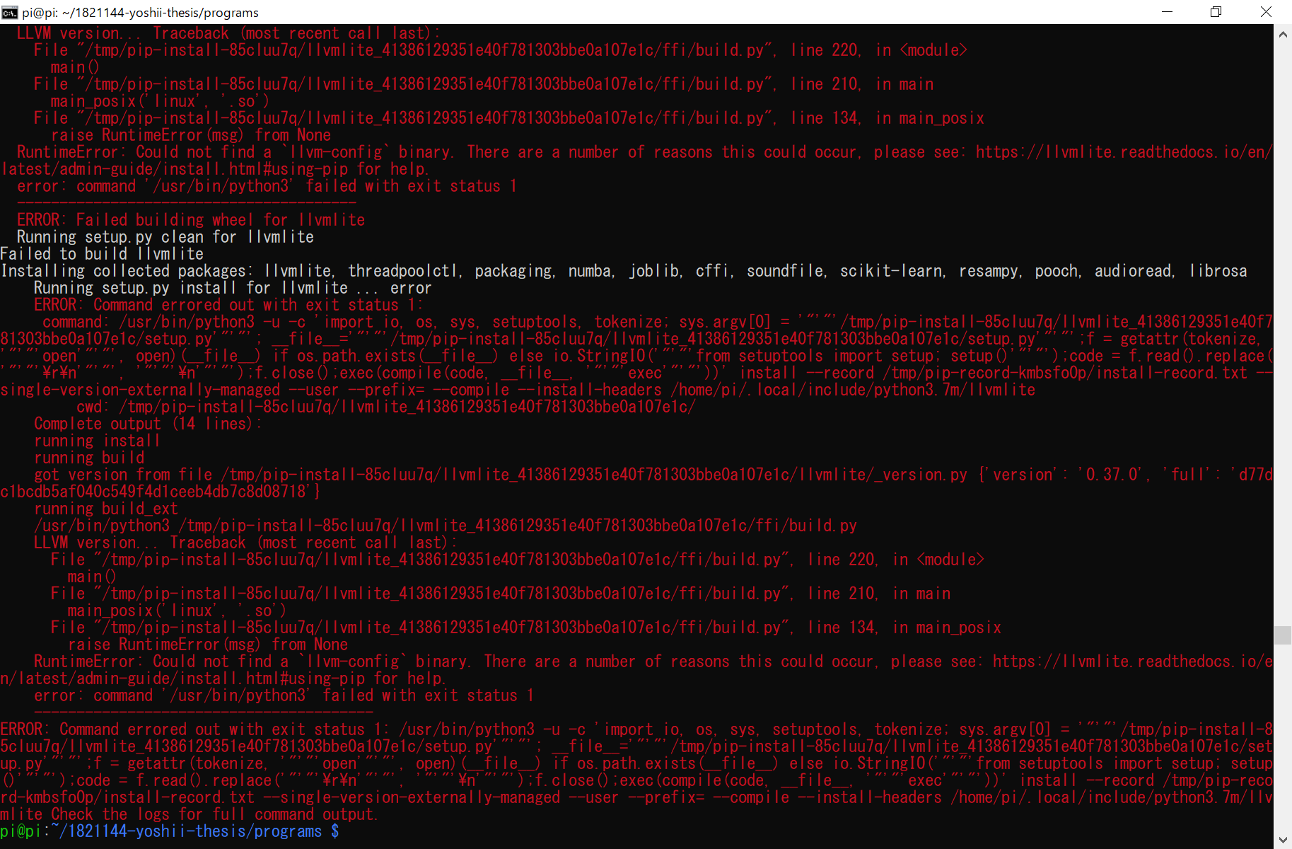
librosaインストール時のエラー

Slide 11
エラーを治すために行ったこと
・Pythonを3.7.0から3.8.0にアップデート
・再インストール
・librosaのgitからクローンしてみる（実行中）
→pip installにこだわりすぎて頭が固まっていた。

Slide 12
次回までの作業予定

